Slide 1
개별 연구 최종 발표
LLM 기반 프로그래밍 오류 패턴 분석 및 예측
2019111661 컴퓨터공학과 홍원준

Slide 2
최종 발표
LLM 기반 프로그래밍 오류 패턴 분석 및 예측
▶ 목차
프로젝트 개요
전처리
클러스터링
시간축 분석
개별 분석

Slide 3
프로젝트 개요
LLM 기반 프로그래밍 오류 패턴 분석 및 예측
오류 데이터
클러스터링
의미 분석
학생별
분석
클러스터링
검증
시간축 분석

Slide 4
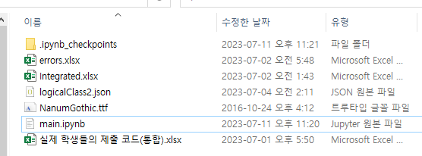


프로젝트 개요
LLM 기반 프로그래밍 오류 패턴 분석 및 예측
언어 및 환경
Python / Jupyter Notebook
사용할 파일
▶ errors.xlsx: 논리적에러(WA)에 대한 세부설명
-> 추후 오류 분류와 매핑해서 해당 설명을 가져올때 사용
▶ logicalClass2.xlsx: 문제별 “오류 분류”와 “대분류”가 매핑된 자료
-> 대분류값이 이상한 경우 “오류 분류” 번호만 알아도 대분류를
알 수 있음
▶ main.ipynb: 주피터 노트북 소스코드
▶ 실제 학생들의 제출 코드(통합): 사용할 데이터셋
▶ Integrated.xlsx: 데이터셋에서 일부를 전처리한 파일

Slide 5
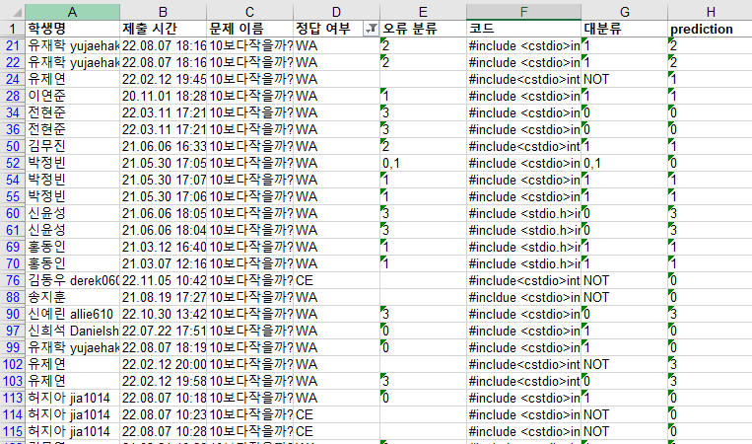
프로젝트 개요
LLM 기반 프로그래밍 오류 패턴 분석 및 예측
실제 학생들의 제출 코드(통합).xlsx
학생명 : 학생명
제출 시간 : 년.월.일 시:분
문제 이름 : 문제명
정답 여부 : AC/WA/CE/RE (AC:정답, WA:논리에러, CE:컴파일에러, RE:런타임에러)
오류 분류 : 논리적 에러 상세내용을 번호화 (상세 내용에 해당하는 번호)
코드 : 학생이 제출한 코드
대분류 : 논리적 에러 유형을 번호화 = NOT/0/1/2 (0:입출력, 1:조건문, 2:문제 이해)
prediction : 기존 모델이 예측한 오류 분류

Slide 6
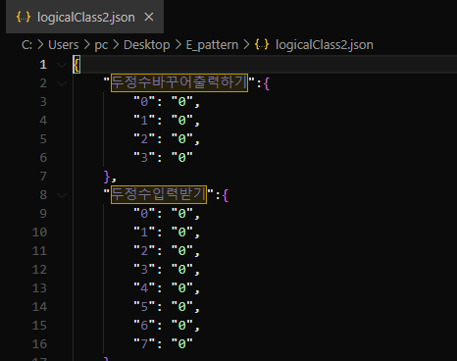
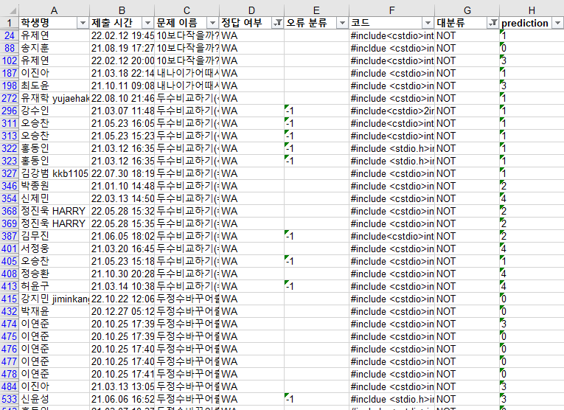
데이터 전처리
LLM 기반 프로그래밍 오류 패턴 분석 및 예측
기존의 통합데이터 수정
(WA인데 오류분류x)
logicalClass2.json
기존 통합데이터

Slide 7

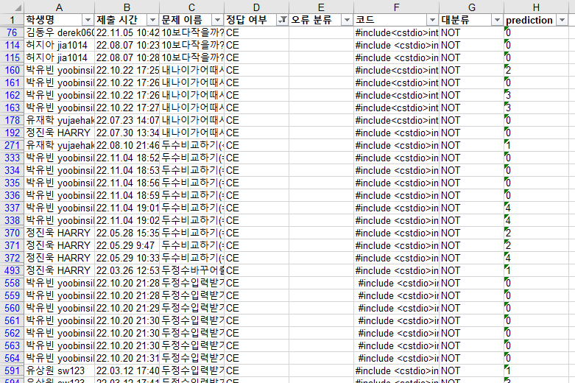
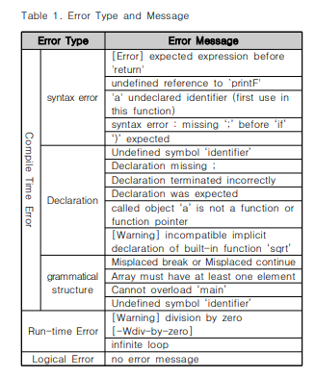
데이터 전처리
LLM 기반 프로그래밍 오류 패턴 분석 및 예측
기존의 통합데이터 수정
(컴파일 에러 세분화)
코드
어떤 종류인지 (4개중)
CE 오류 분류를 4가지로 분할
- Syntax Errors
- Declaration/Definition Errors
- Format/Type Errors (e.g., specifier errors)
- Other types
RE 오류 분류는 모두 0으로 표시 (데이터수 부족)
비전공자의 프로그래밍 수업에서
발생하는 오류 유형 분석 (이명숙)
Integrated.xlsx 생성

Slide 8
데이터 전처리
LLM 기반 프로그래밍 오류 패턴 분석 및 예측
그외 전처리 내용 (Integrated.xlsx 이용)
학생명에서 한국어가 아닌 모든 글자를 제거
제출 시간을 datetime 형식으로 수정
문제 이름에서 띄어쓰기 제거하고 영어 소문자로 변경
오류 분류에서 다중값은 분할
컬럼을 AC, WA_IO, WA_CS, WA_PU, CE, RE 로 하여 원핫 인코딩
Prediction 컬럼 제거
AC | 오류 없음
WA_IO | 논리적 오류 – 입출력
WA_CS | 논리적 오류 – 조건문
WA_PU | 논리적 오류 – 문제 이해
CE | 컴파일 에러
RE | 런타임 에러

Slide 9
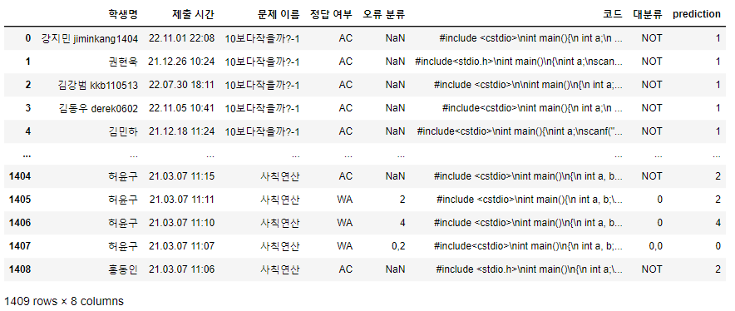
데이터 전처리
LLM 기반 프로그래밍 오류 패턴 분석 및 예측
전처리 이전
0: 논리-입출력
1: 논리-조건문
2: 논리-문제이해

Slide 10
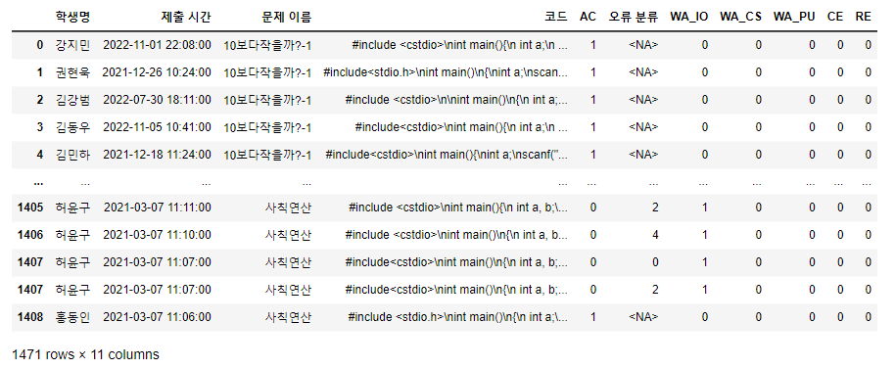
데이터 전처리
LLM 기반 프로그래밍 오류 패턴 분석 및 예측
전처리 이후
어느 컬럼이
1인지만 확인

Slide 11
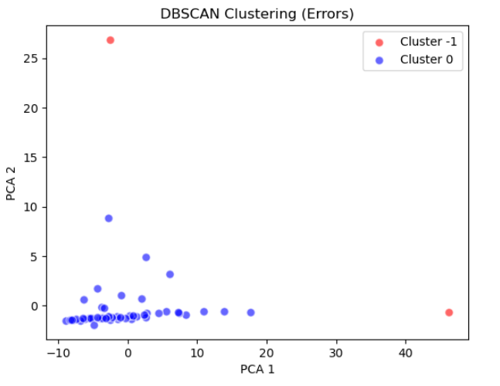
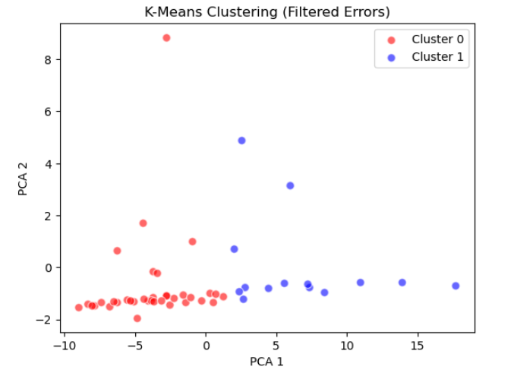
클러스터링
LLM 기반 프로그래밍 오류 패턴 분석 및 예측
WA_IO, WA_CS, WA_PU, CE, RE 컬럼을 중심으로 클러스터링
-PCA로 2차원화
-DBSCAN으로 첫 분포 확인
-KMeans로 노이즈가 없는 두 번째 분포 확인
(K=2)

Slide 12
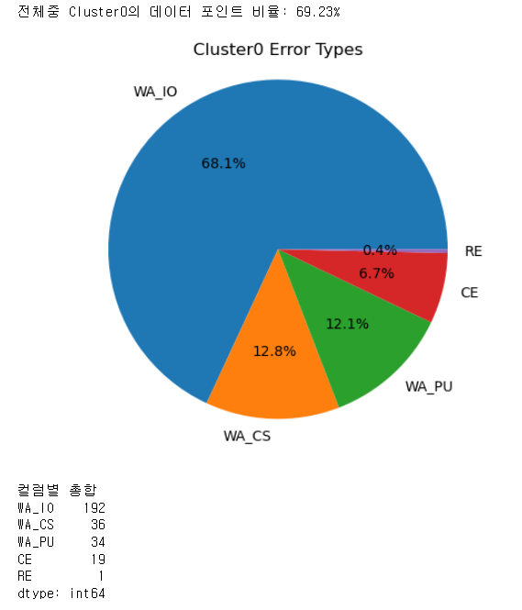
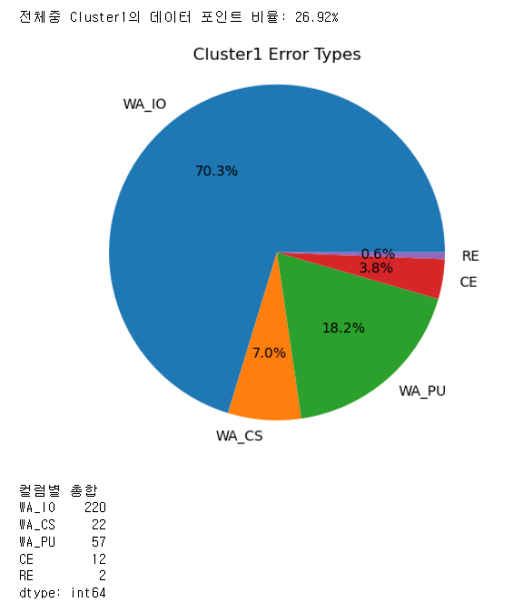
클러스터링
LLM 기반 프로그래밍 오류 패턴 분석 및 예측
문제 이해
(논리적 오류)
문제 이해
(논리적 오류)
조건문
(논리적 오류)
조건문
(논리적 오류)
cluster0
cluster1

Slide 13
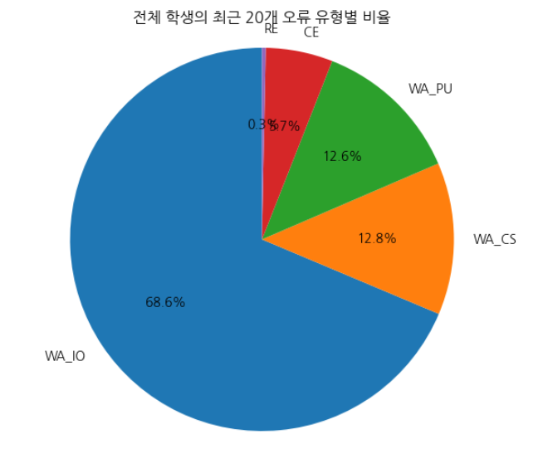
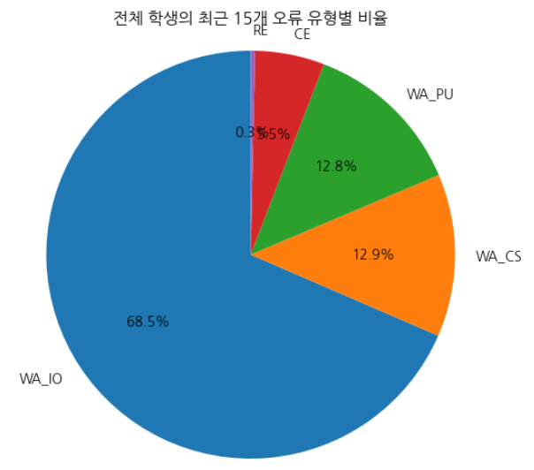
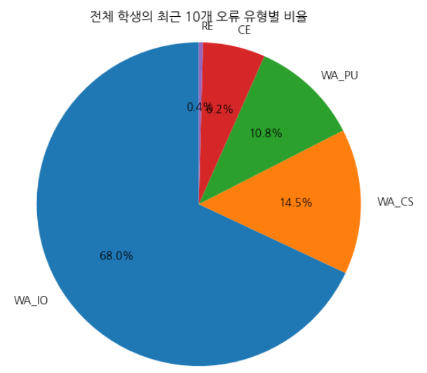
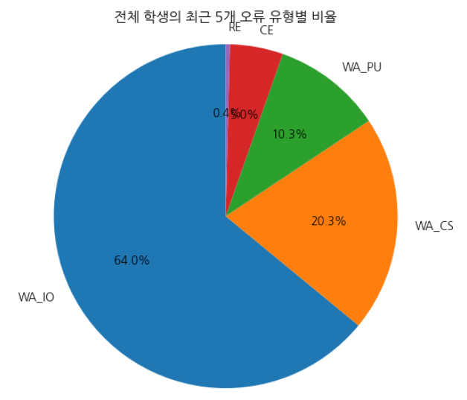
클러스터링
LLM 기반 프로그래밍 오류 패턴 분석 및 예측
최근 20개 에러 유형별 비율
최근 15개 에러 유형별 비율
최근 10개 에러 유형별 비율
최근 5개 에러 유형별 비율
WA_CS
(조건문 에러)
12.8% 12.9% 14.5% 20.3%
WA_PU
(문제 이해 오류)
12.6% 12.8% 10.8% 10.3%

Slide 14
클러스터링
LLM 기반 프로그래밍 오류 패턴 분석 및 예측
문제 이해
(논리적 오류)
문제 이해
(논리적 오류)
조건문
(논리적 오류)
조건문
(논리적 오류)
상대적으로 코딩 경험이 많은 집단
= 기초 실력이 우수한 그룹
상대적으로 코딩 경험이 적은 집단
= 기초 실력이 미흡한 그룹

Slide 15
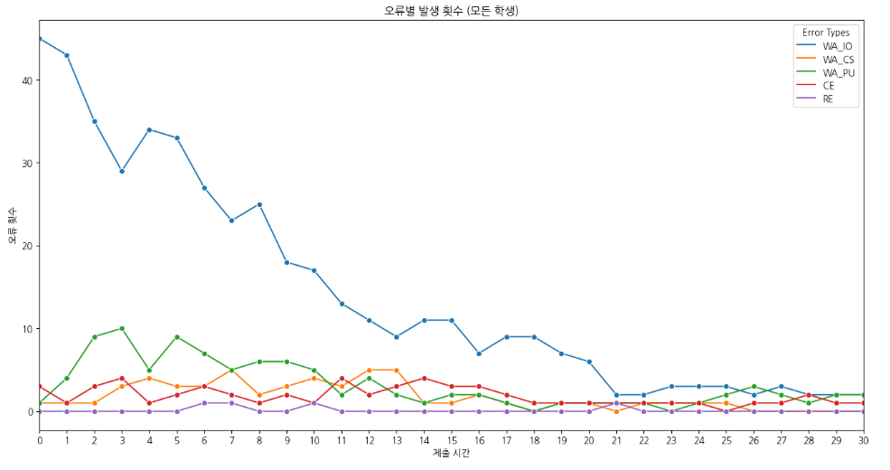
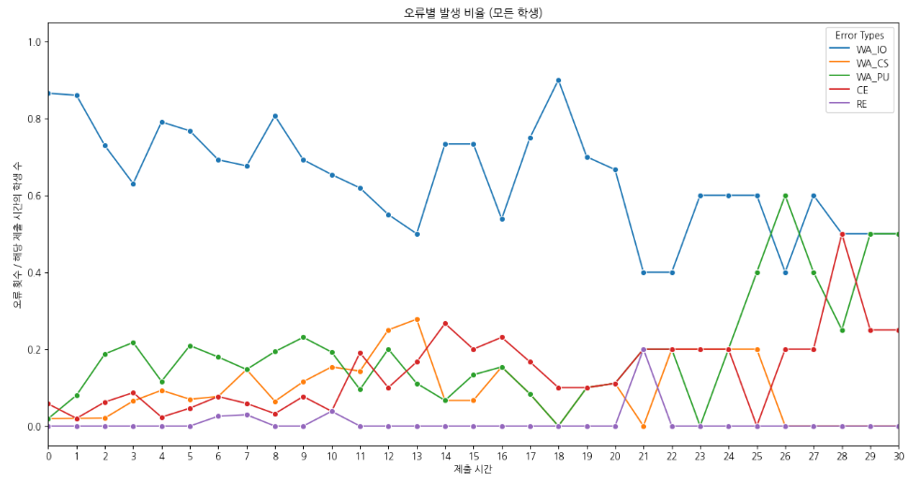
시간축 분석
LLM 기반 프로그래밍 오류 패턴 분석 및 예측
각 학생별 제출 시간을 순서대로 0,1,2…로 바꾸어 정렬
-> 제출 시간에 따른 각 오류 횟수를 그래프화
-> 제출 시간에 따른 각 오류 비율을 그래프 화
Y축 : 오류 횟수
Y축 : 오류 횟수 / 해당 제출 시간의 학생 수
▲ 논리적 에러가 계속하여 가장 큰 비율을 차지

Slide 16
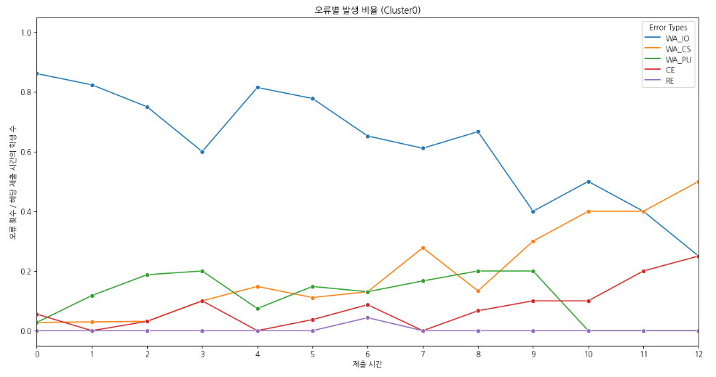
시간축 분석
LLM 기반 프로그래밍 오류 패턴 분석 및 예측
이전의 클러스터링에서 기초 실력이 더 우수하다고 판단했던 그룹
조건문에 대한 논리적인 에러와
컴파일에러의 비율이 증가

Slide 17
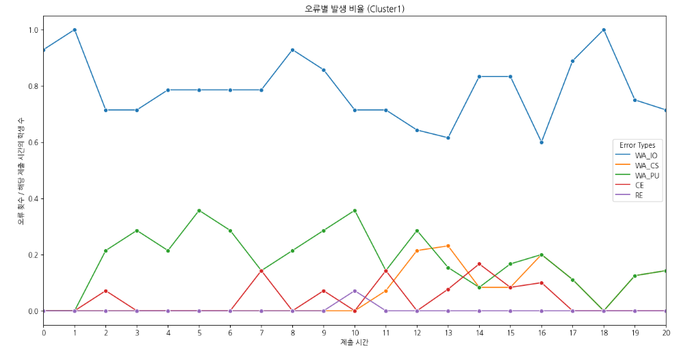
시간축 분석
LLM 기반 프로그래밍 오류 패턴 분석 및 예측
이전의 클러스터링에서 기초 실력이 더 미흡하다고 판단했던 그룹
논리적 에러가 여전히
압도적인 비율을 차지

Slide 18
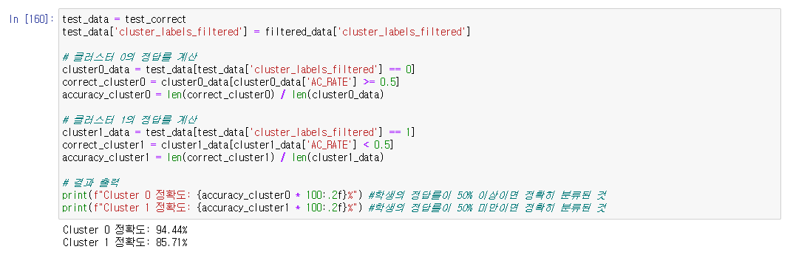
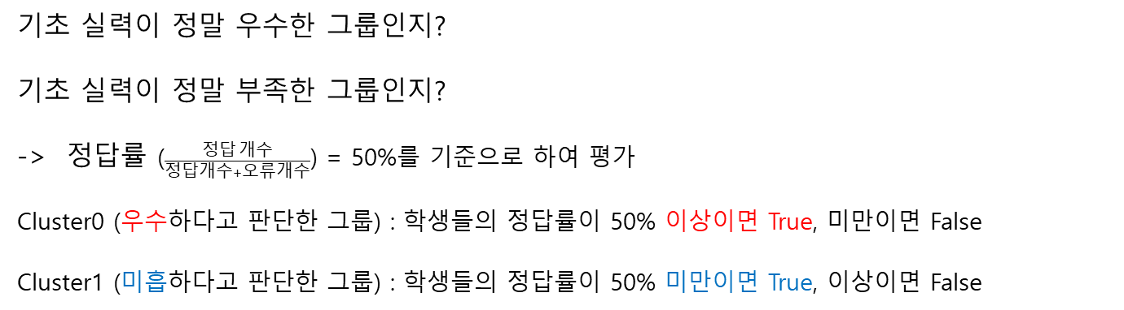
시간축 분석
LLM 기반 프로그래밍 오류 패턴 분석 및 예측
기초 실력이 정말 우수한 그룹인지?
기초 실력이 정말 부족한 그룹인지?
-> 정답률 ($\frac{정답 개수}{정답개수+오류개수}$) = 50%를 기준으로 하여 평가
Cluster0 (우수하다고 판단한 그룹) : 학생들의 정답률이 50% 이상이면 True, 미만이면 False
Cluster1 (미흡하다고 판단한 그룹) : 학생들의 정답률이 50% 미만이면 True, 이상이면 False

Slide 19
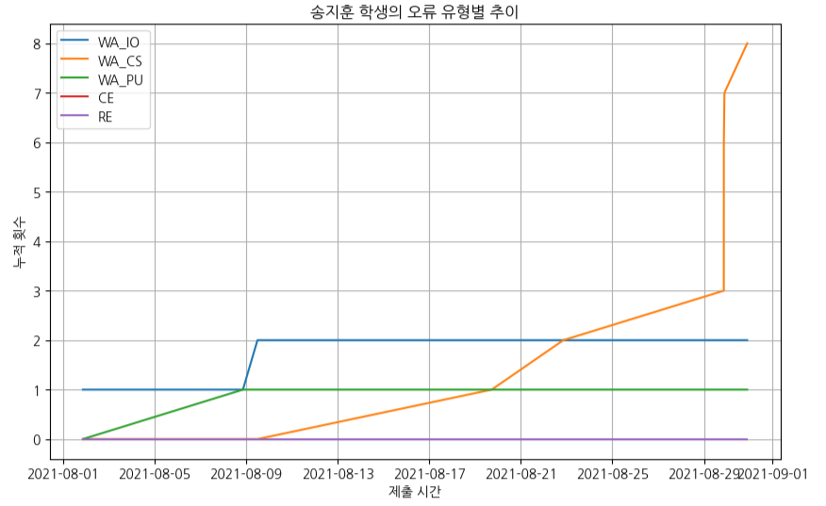
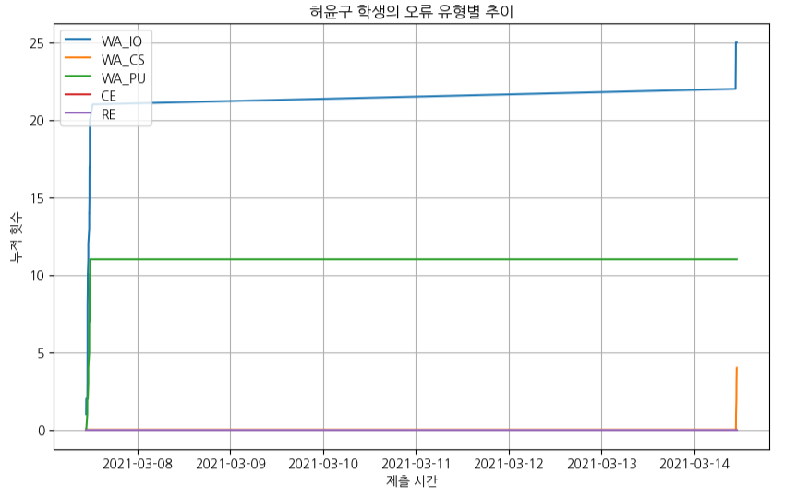
개별 분석
LLM 기반 프로그래밍 오류 패턴 분석 및 예측

Slide 20
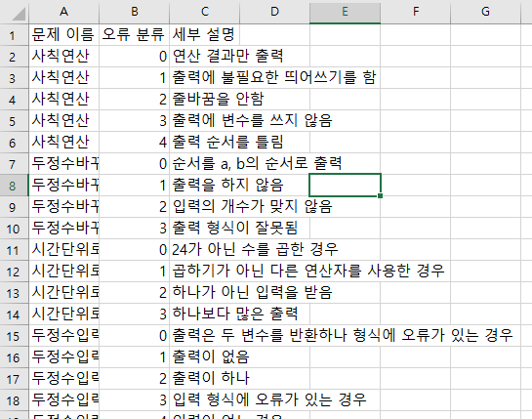
개별 분석
LLM 기반 프로그래밍 오류 패턴 분석 및 예측
WA_IO
WA_CS
WA_PU
문제명,
오류 분류
errors.xlsx
+
논리적 오류인 경우 해당 문제의 오류 번호를 찾아 오류내용을 출력
오류 분류 | 오류 내용
0 | 문법 에러 (Syntax Errors)
1 | 선언/정의 에러 (Declaration/Definition Errors)
2 | 형식/타입 에러 (Format/Type Errors (e.g., specifier errors))
3 | 그외 (Other types)
CE
+
오류 분류
컴파일 에러의 경우 전처리를 통해 분류한 오류 번호에 해당하는 내용 출력
RE
샘플 수가 부족하여 모두 “런타임 에러” 라 지정

Slide 21
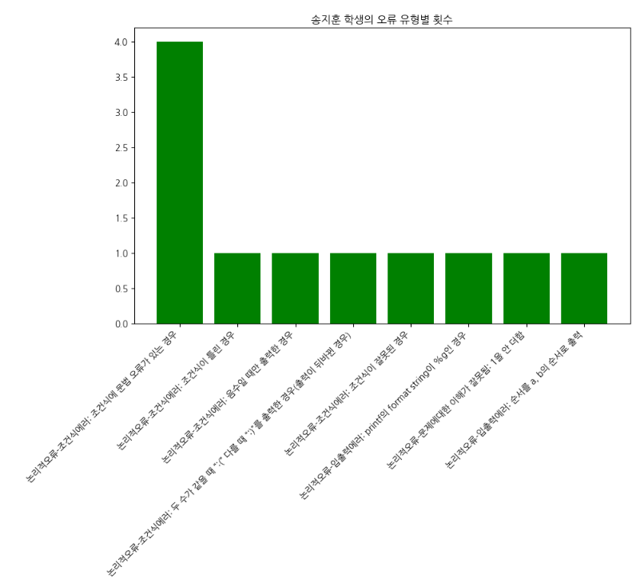
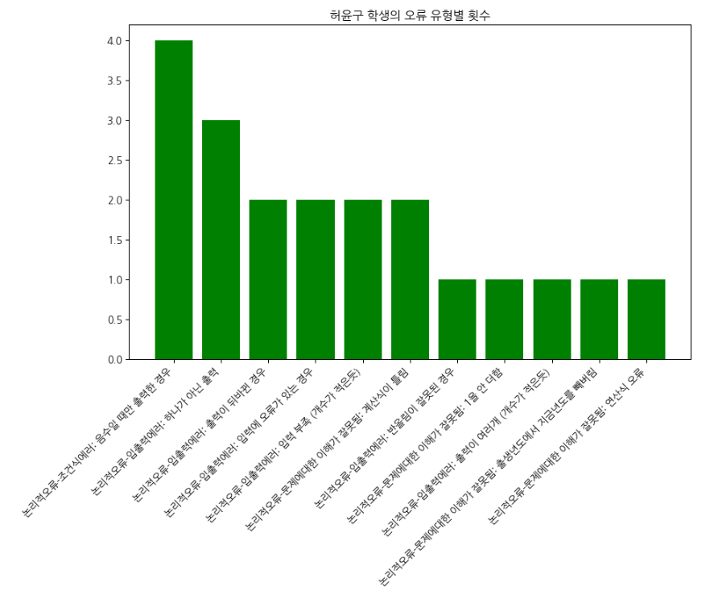
개별 분석
LLM 기반 프로그래밍 오류 패턴 분석 및 예측

Slide 22
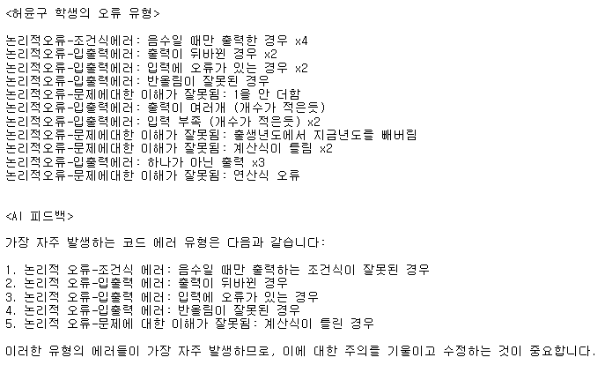
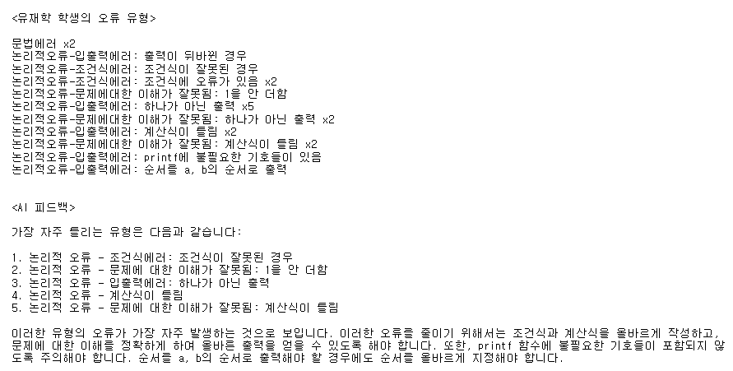
개별 분석
LLM 기반 프로그래밍 오류 패턴 분석 및 예측
학생별 세부 오류 내용
-> GPT API를 통해 가장 자주 틀리는 유형을 도출

Slide 23
최종 발표
LLM 기반 프로그래밍 오류 패턴 분석 및 예측
감사합니다

